Slide 1
Жаратылыстану пәндері ӘБ апталығы
2018-2019 оқу жылының
19.04- 29.04. аралығында

Slide 2
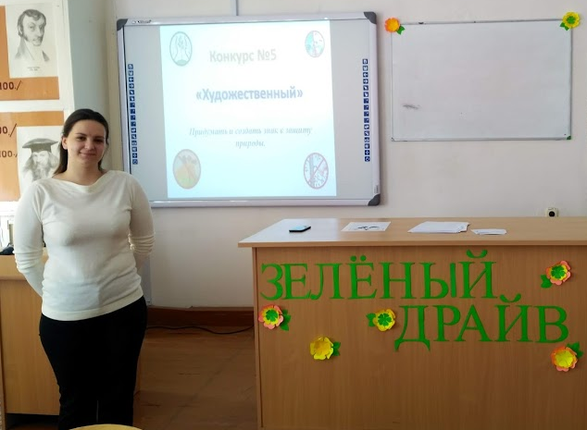
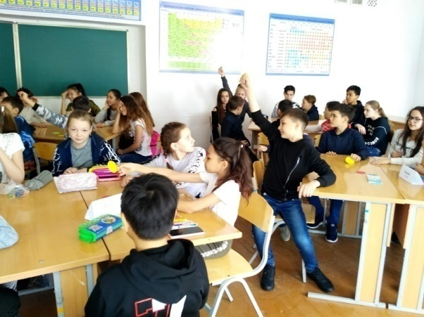
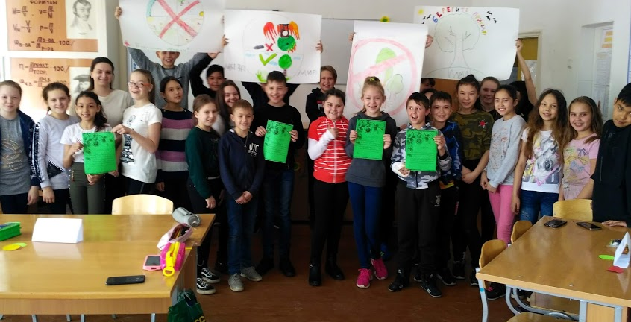
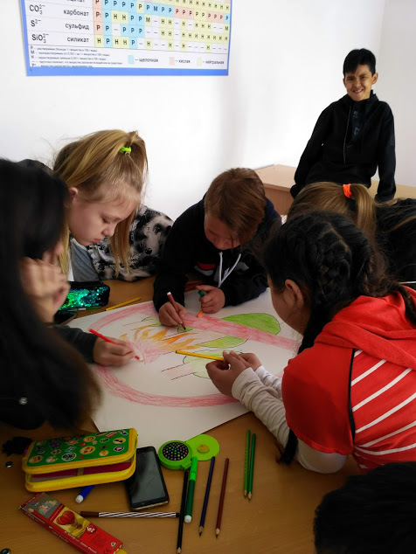
Зенкова И.А. «Жасыл драйв» атты экологиялық ойын 5-сыныптар

Slide 3
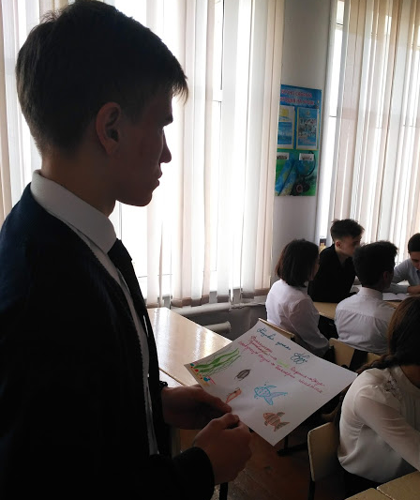
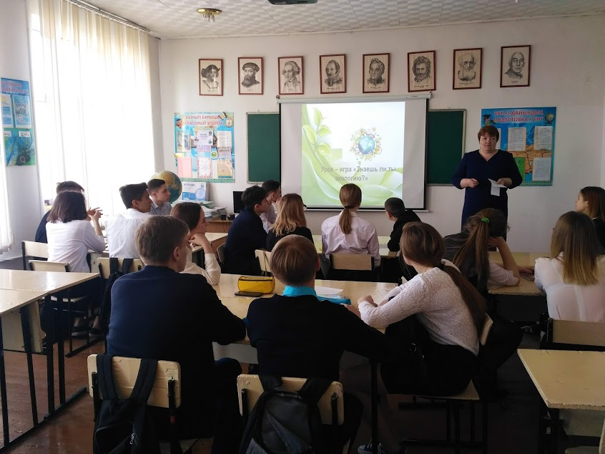
Корчевная Т.П. «Табиғат білгірлері» марафоны 10 «А» сыныбында

Slide 4
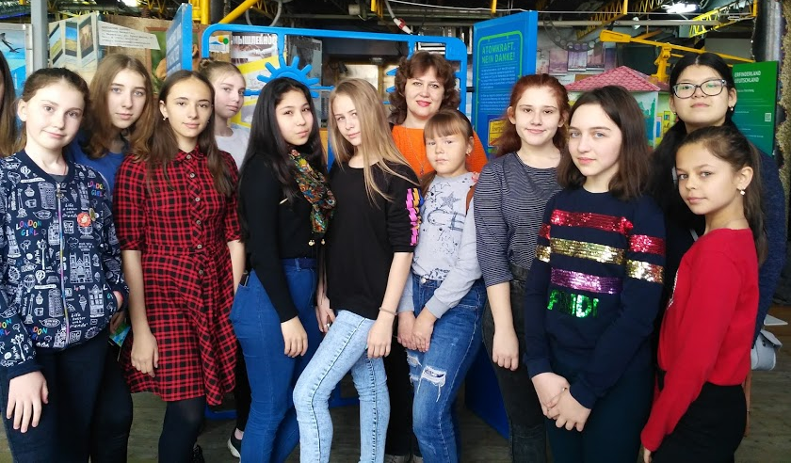
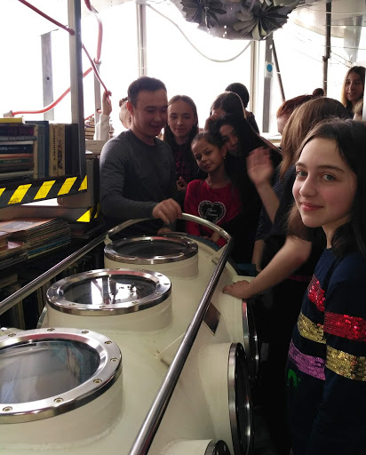
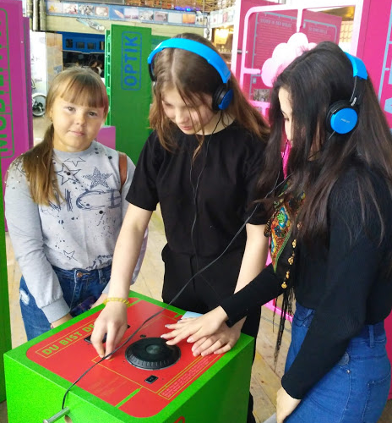
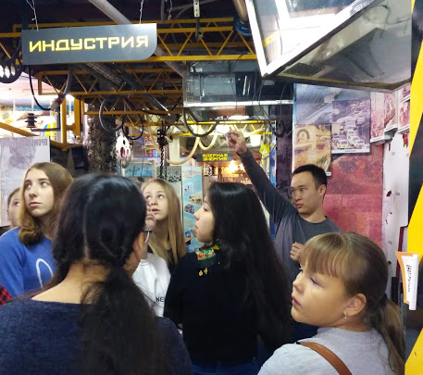
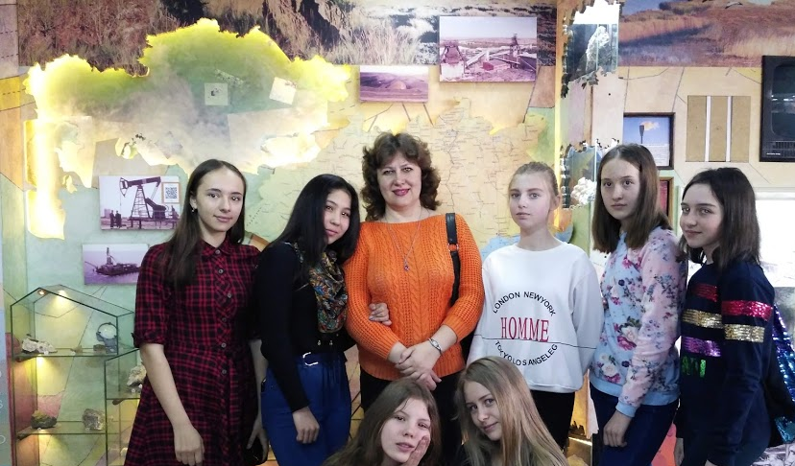
Григорьева О.П және 7«Б» сыныбы Экологиялық мұражайға саяхат-сабақ

Slide 5
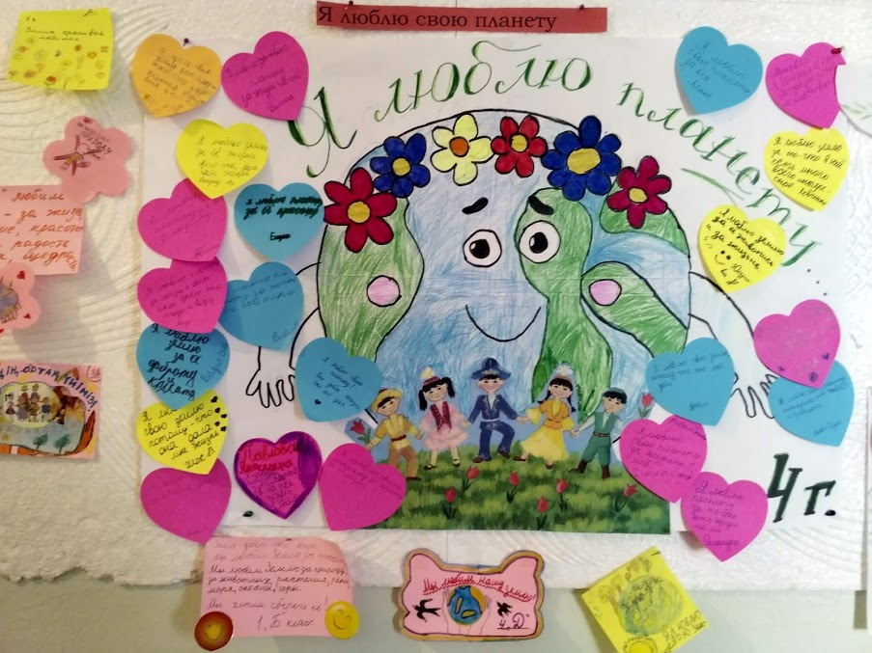
Жер күніне арналған жалпы мектепішілік коллаж (бастауыш мектеп)

Slide 6
Жер күніне арналған жалпы мектепішілік коллаж (орта мектеп)

Slide 7
Макулатура жинау бойынша тәжірибелік акция

